Slide 1

BPM
RESOLUCIÓN ARCSA-DE-2022-016-AKRG

Slide 2
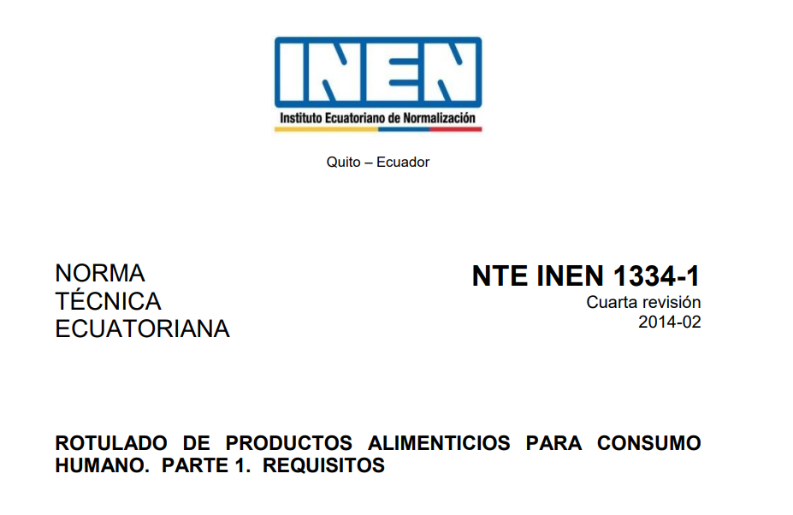
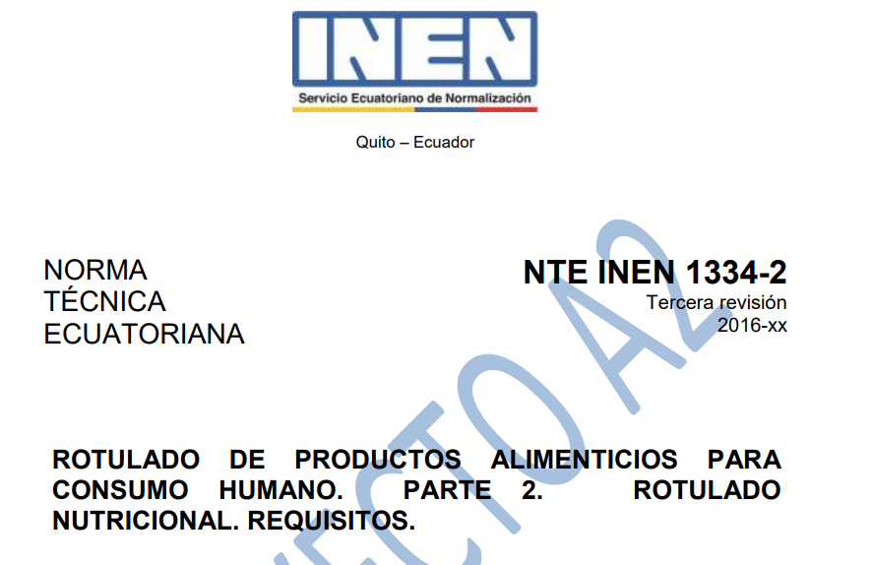
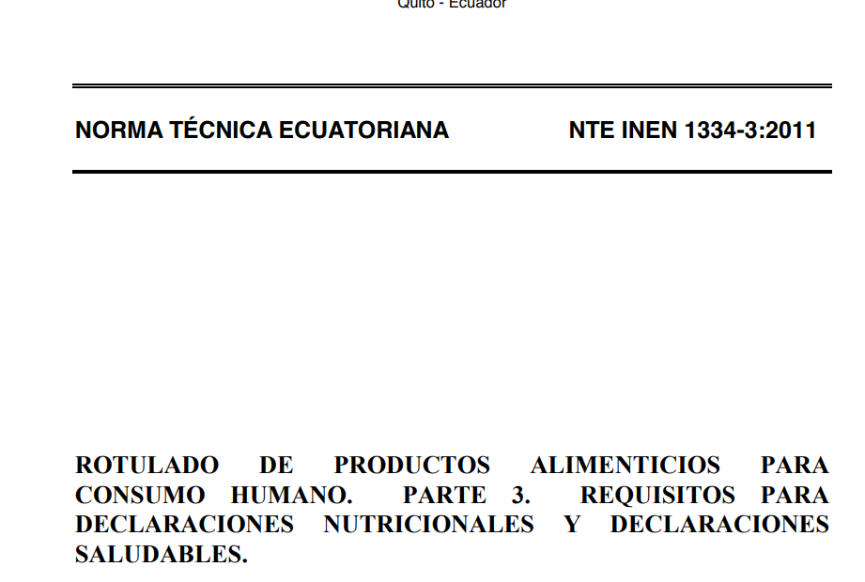
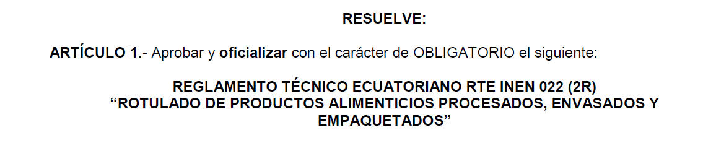
Envasado, etiquetado y empaquetado
Identificación del producto

Slide 3
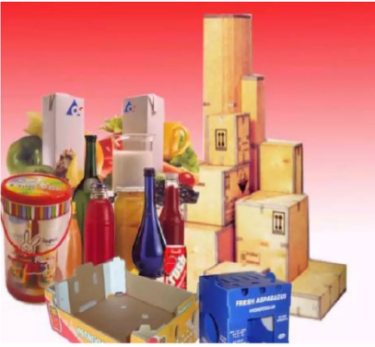
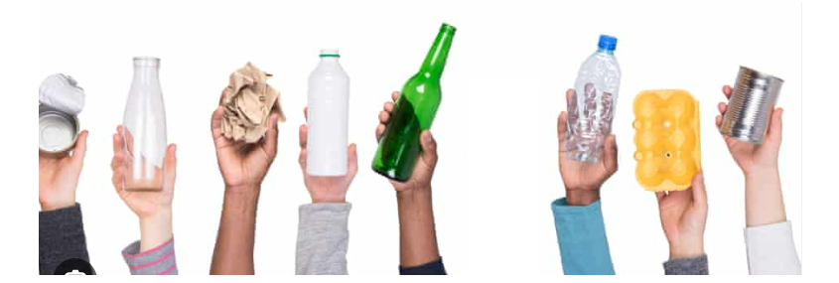
ii. Seguridad y calidad iii. Reutilización envases

Slide 4
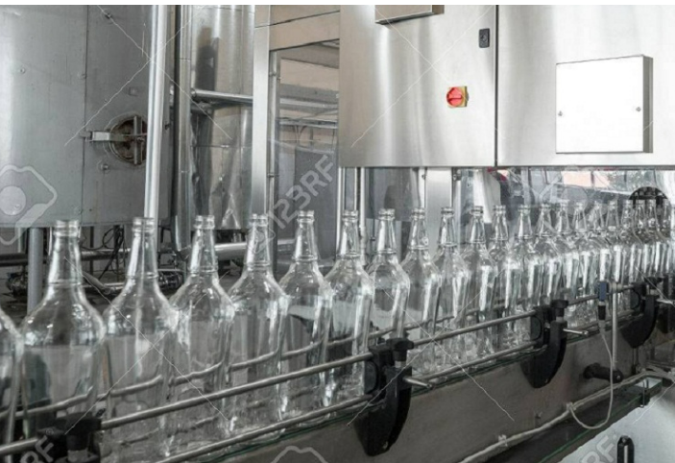

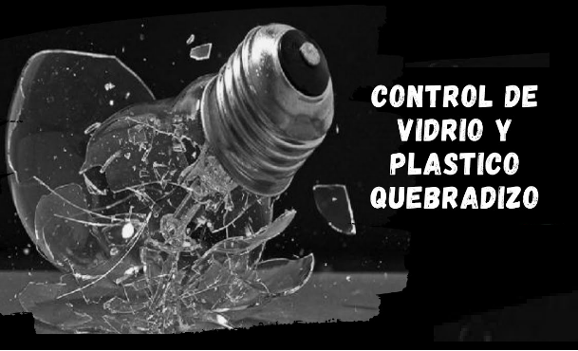
iv. Manejo del vidrio

Slide 5
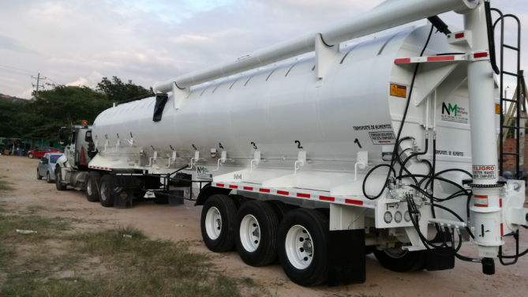
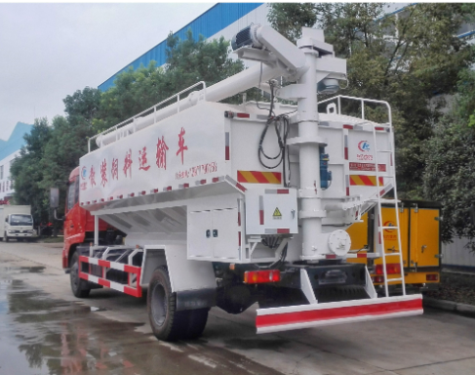
v. Transporte al granel

Slide 6

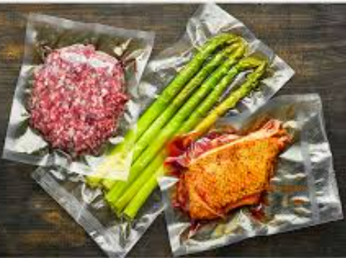
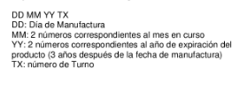

vi. Trazabilidad del producto vii. Condiciones mínimas

Slide 7
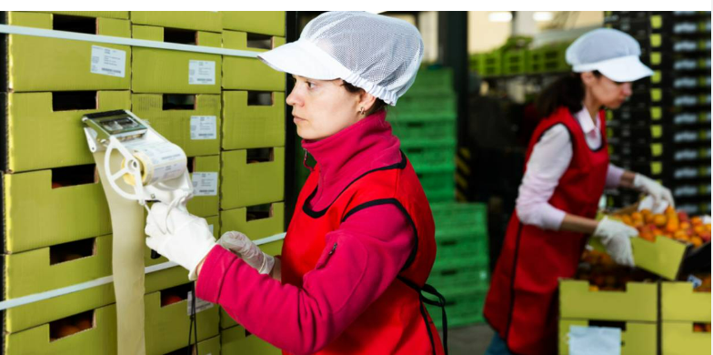
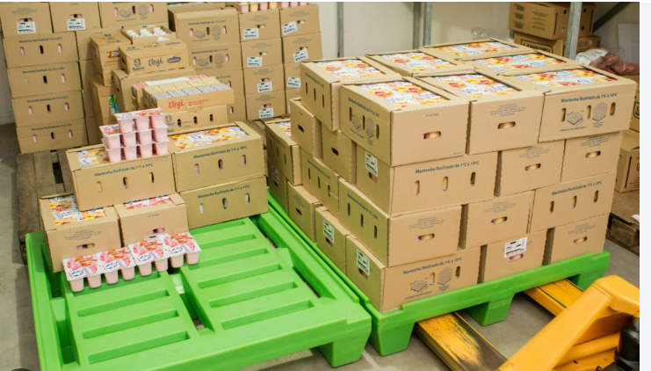

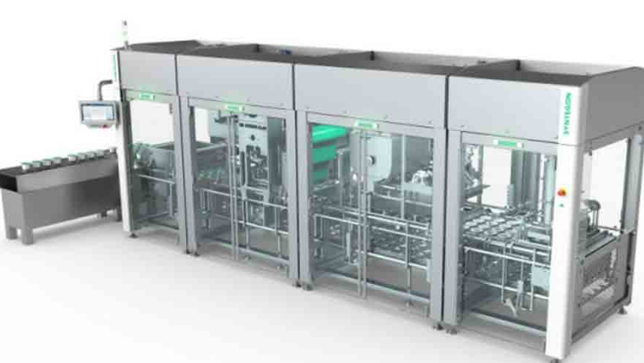
viii. Embalaje previo ix. Embalaje mediano
x. Entrenamiento de manipulación Cuidados previos y prevención de contaminación

